Slide 1
Markaðsmál 2024
Markhópar og áhersluatriði
Markús Vilhjálmsson
Sölu- og markaðsstjóri
12. janúar 2024

Slide 2
Viðhorf almennings til Strætó

Slide 3
Viðhorf almennings til Strætó

Slide 4
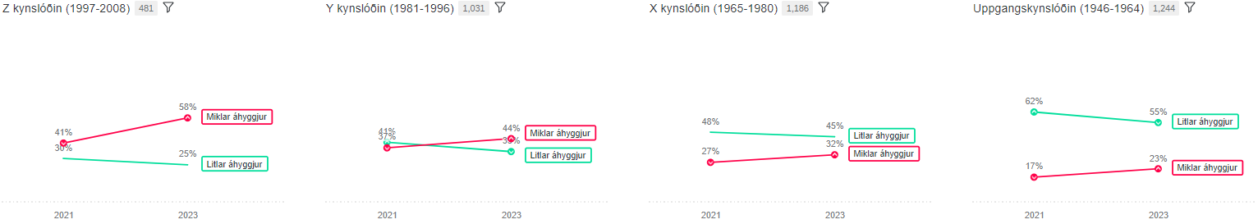
Kynslóðamæling Prósent
Áhyggjur af fjárhag

Slide 5
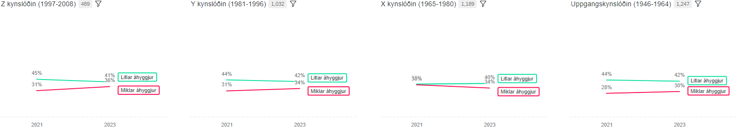
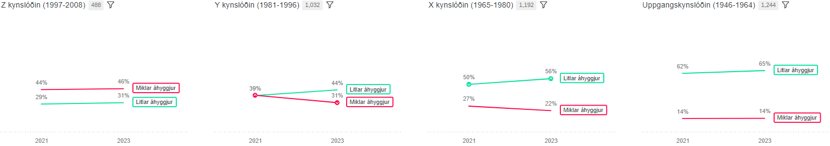
Kynslóðamæling Prósent
Áhyggjur af líkamlegri heilsu
Áhyggjur af andlegri heilsu

Slide 6
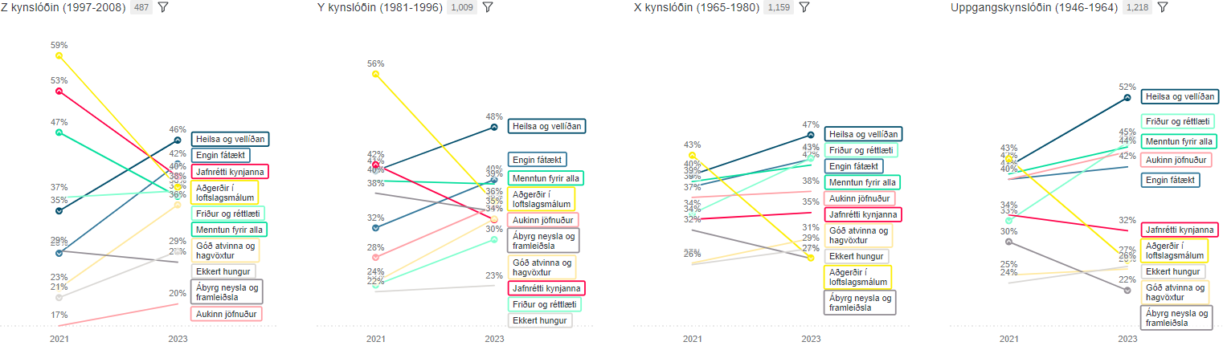
Kynslóðamæling Prósent
Heimsmarkmiðin

Slide 7
Áhersluþættir 2024
Niðurstöður úr kynslóðamælingu notaðar að leiðarljósi
Eftirfarandi 3 áhersluþættir í skilaboðum í markaðsefni 2024:
Fjárhagslegur ávinningur
Andleg og líkamleg heilsa
Umhverfið

Slide 8
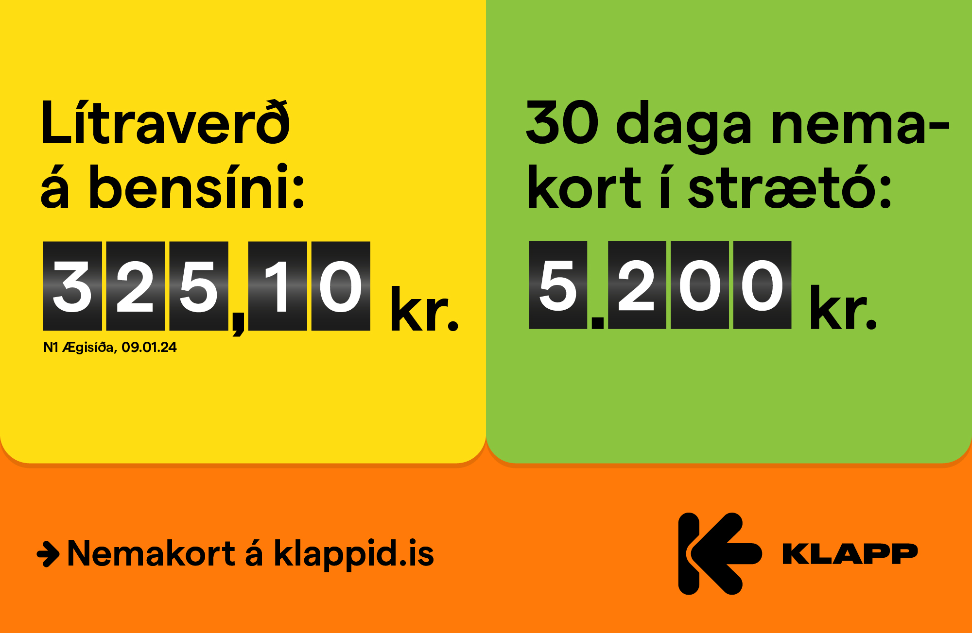

Slide 9

Strætó meistarinn
Samstarfsverkefni SSH og Strætó
Hlaut styrk úr sóknaráætlun höfuðborgarsvæðisins
10.000.000 kr. framlag úr sóknaráætlun
2.000.000 kr. framlag frá SSH

Slide 10
Strætó meistarinn - Undirbúningur
Framkvæmdar bæði megindlegar og eigindlegar mælingar í undirbúningi að herferðinni
Skoðanakönnun lögð fyrir u.þ.b. 1.500 manns
  Regluleg mæling + Sérstakar spurningar vegna verkefnis
Tveir rýnihópar – þátttakendur á aldrinum 18-34 ára
  Virkir notendur Strætó
  Einstaklingar sem ekki hafa notað Strætó undanfarna 12 mánuði

Slide 11
Strætó meistarinn - Markmið
  Upplýsa viðskiptavini um þjónustu og greiðslulausnir Strætó
  Auka jákvæðni til Strætó á meðal Z- og Y kynslóðar
  Auka áhuga á Strætó innan markhóps

Slide 12
Strætó meistarinn - árangur
Birtingar og heimsóknir á vef:
  13.000 fóru í gegnum kúrsinn á fyrstu 4 vikunum
  2,4 milljónir birtinga á vefmiðlum
  1.4 milljón „impressions“ í umhverfismiðlum
  50.000 áhorf á video úr kúrsinum á samfélagsmiðlum

Slide 13
Strætó meistarinn - árangur
Markhópar herferðarinnar

Slide 14
Strætó meistarinn - árangur
Áhugi á Strætó jókst hjá 22% af þeim sem sáu herferðina
  78% stendur í stað og áhugi minnkar hjá 0%
61% líkaði herferðin frekar vel eða mjög vel
Lítil breyting á NPS skori (meðmælaskori)
  Fer úr -48 í -46
  Meiri breyting á meðal 25-34 ára
  fer úr -71 í -49

